Slide 1




Управување со природните ресурси: шуми, почва и води
Проф. Д-р Иван Блинков
02-03-2018 МЗШВ , Скопје

Slide 2
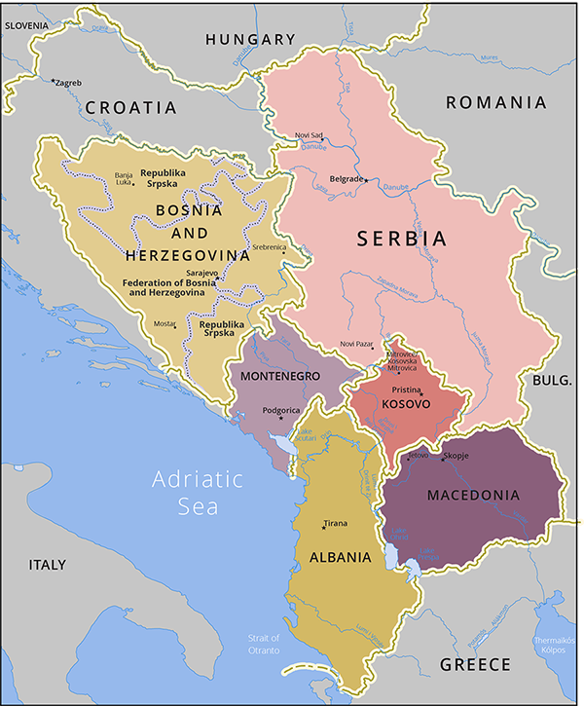
Тим
Интернационални координатори-
Хелга Пулзл и Бернхард Волфслехнер
Регионални координатори -
Нада Драговиќ, Ратко Ристиќ,
Национални експерти:
АЛБ - Генти Кромида и Мириам Ндини
БИХ - Бруно Мариќ, Сабина Хаџиахметовиќ, Михајло Марковиќ, и Југослав Брујиќ
КОС - Ќазим Кукалај, Абдула Нишори
МКД – Македонкa Стојановска,Иван Блинков,
СРБ –Бранко Стајиќ, Борис Радиќ , Тијана Вулевиќ, Ратко Ристиќ, Нада Драговиќ,
ЦГ - Жарко Вучиниќ, Момчило Благојевиќ

Slide 3
Шумите играат како интегрална улога во снабдувањето со чиста вода, како и за стабилизирање и заштита на почвите од ерозија. Голем дел од слатководните води во светот се обезбедуваат преку пошумени сливови, а шумите заштитуваат многу акумлации од засипување и контаминација од различни загадувачки материи. Покрај тоа, и почвата и водата се суштински двигатели на здравјето и растот на шумите.
Регионот претрпе големи политички и општествени промени во последниве децении. Она што целосно се промени е посилна поврзаност со глобализираниот свет, со глобалните проблеми како што се климатските промени и силната врска со европските активности.
Со оваа студија се идентификувани заедничките аспекти за земјите од Југоисточна Европа (Западен Балкан) во однос на нивните главни материјални (и не-материјални) добра од шумите, водата и почвата, следејќи го главното разбирање дека управувањето со природни ресурси мора да испорача интегриран пристап, бидејќи истите се тесно испреплетени.

Slide 4
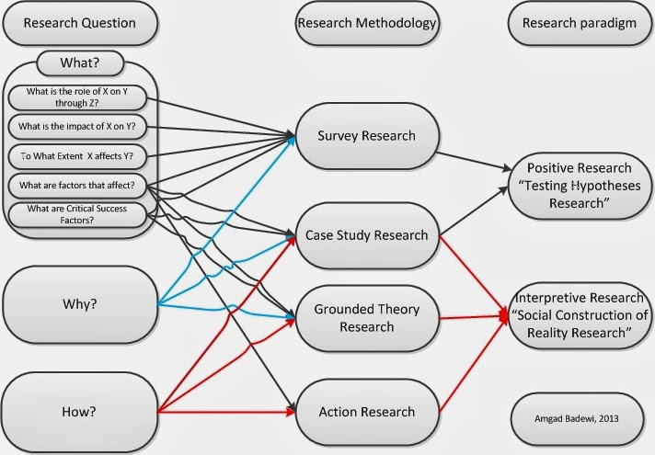
Методологија
Три сеопфатни истражувачки прашања :
Проценка на моменталната состојба, трендовите и недостатоците: Каква е состојбата и трендовите на природните ресурси (шума, вода, почва) и нивното управување и управување во однос на политиките и институциите? Може ли да се идентификуваат националните и регионалните недостатоци?
Сегашна состојба на усогласеност со законодавството на ЕУ: Како во моментов шестте земји / територии индивидуално и колективно ги исполнуваат законодавството и стратегиите на ЕУ во врска со шумите, водата и почвата?
Дефинирање на клучни предизвици и препораки за политиката: Кои клучни прашања и предизвици бараат интервенции на политиките врз основа на анализата?

Slide 5
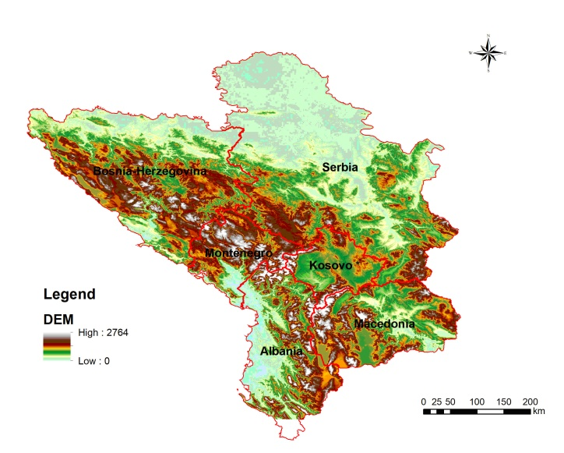
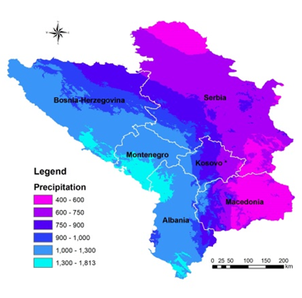
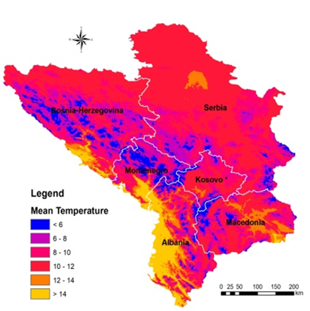
Состојба на Шумите, Почвата и
Водните ресурси во ЈИЕ

Slide 6
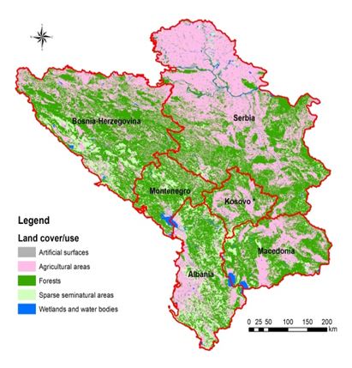
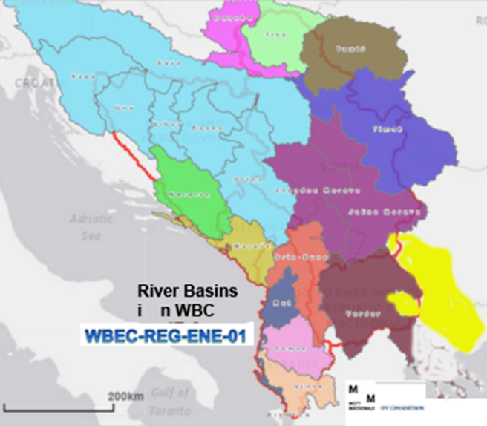

Slide 7
ШУМИ - Површини под шуми
Форма/тип | Албанија | БиХ | Македонија | Косово* | Србија | Црна Гора
 | ha
1. Високостебл. шуми | 452.240 | 1.652.400 | 255.484 | 73.000 | 796.000 | 371.285
2. Нискостеблени шуми | 336.815 | 1.252.200 | 546.179 | 408.000 | 1.456.400 | 355.840
1+2. Вкупно шуми | 789.055 | 2.904.600 | 801.663 | 7.800 | 2.252.400 | 727.125
3. Грмушки | 252.336 | 130.600 | 18.972 | 481.000 | n/a | -
4. Голини | 167.613 | 187.200 | 256.802 | 7.000 | 92.000 | -
3+4. Грмушки и голини | 419.949 | 317.800 | 275.774 | 21.540 | 92.000 | -
5. Ост. Шумско з-те | 29.400 | 9.100 | 14.459 | 28.540 | 382.400 | 99.657
FAO шуми (1+2+3+5) | 1.070.791 | 3.035.700 | 1.091.896 | 42.003 | 2.634.800 | -
6. Вкупно шуми и шумско земјиште | 1.238.404 | 3.231.500 | 1.091.896 | 551.543 | 2.634.800 | 826 782

Slide 8
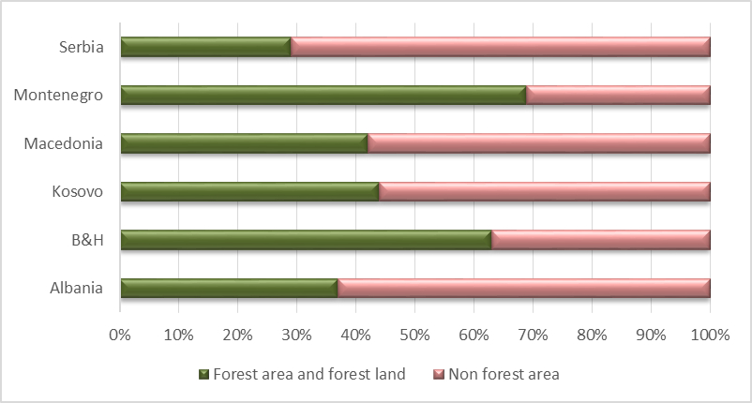
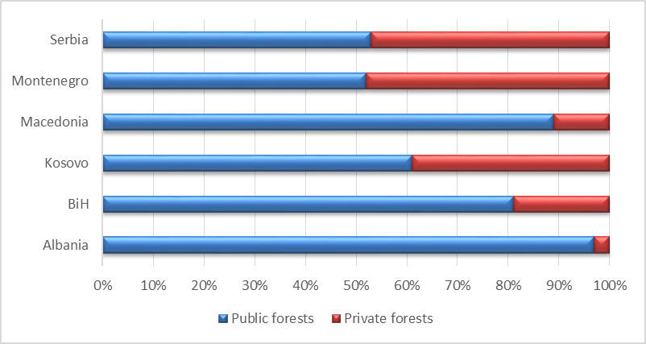
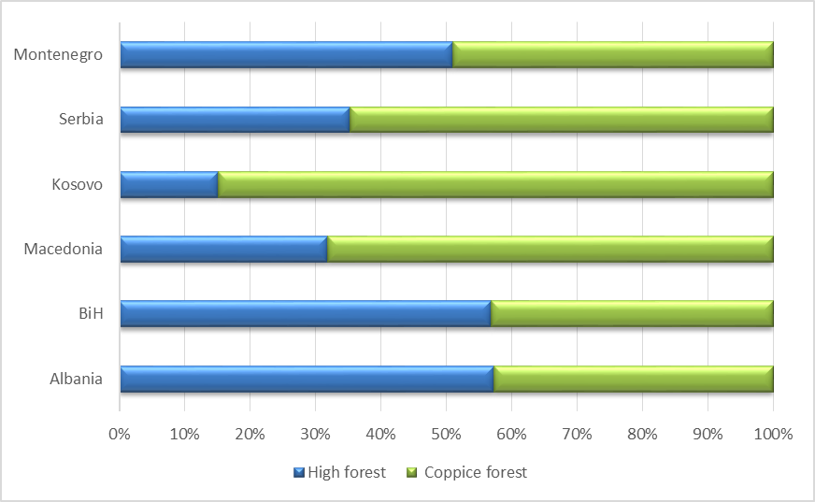
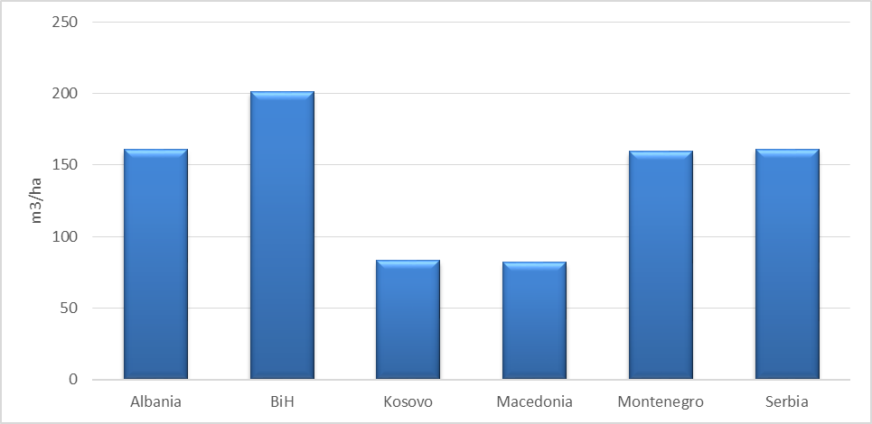
% на шумовитост
Сопственост на шумите
69
42
89
37
97
Сооднос на високи и ниски шуми
Дрвна маса на ха
201
15
32
83
42

Slide 9
Штети по шумата во МКД
Типови на оштетување | 2011 | 2012 | 2013 | 2014 | 2015 | Вкупно за периодот 2011-2015
 | m³ или ха
Предизвикани од човек (m³) | 11,557 | 25,189 | 26,239 | 25,942 | 25,230 | 114,157
Штете од инсекти (m³) | 3,513 | 327 | / | 300 | 618 | 4,758
Природни непогоди(m³) | 1,743 | 2,211 | 20,584 | 870 | 1,063 | 26,471
Штета од болести на растенијата | / | / | / | / | /
Штета од шумски пожари (ха) | 3,283 | 8,702 | 19,312 | 2,844 | 1,150 | 35,291
Други(дефинирај)
Пожари – намалување SOM, губиток на почвен биодиверзитет, деградција на структра на почва, предуслови за интензивна ерозија и пореметување на водниот режим, попројни поплави
Бесправни сечи - ФАО ( ) - промена на LC, намалување LP и SOM, предуслови за интензивна ерозија и пореметување на водниот режим , поројни поплави

Slide 10
Вработување во секторот шумарство - 9.238 (БиХ).
МКД - 7000 (шумарство + дрвна индустрија) индиректно 30-40 000
ЈП МШ склучува договбори со преку 200 мали претпријатија за сеча, дотур идр.
Структура на приходите и приходи на државните шумски компании - АЛБ - 2 МЕ (главно од дрвни продукти), БИХ - 8 МЕ, СРБ – 77 МЕ за 3 год
ЦГ – 4,5 МЕ,
Шумарството во РМ придонесува во БДП помеѓу 0,3% и 0,5%. !!!!!!!!
НДШП во МКД - печурки (извоз 320 t - 1,9 МЕ), лековити растенија (извоз 1100 t - 1,3 МЕ), ....боровинки, малини, .....
Бесправвни сечи проблем на регион – АЛБ (2016) - мораториум на сеча
НЕМА заштитни шуни официјално
. Вкупно има 86 локалитети под заштита (IUCN) кои покриваат 230.083 ха.

Slide 11
ВОДИ
Хидрографски, земјите / територии на ЈИЕ припаѓаат на
Црното Море (Србија, Косово*, БиХ, Црна Гора, Македонија) Јадранското Море (БИХ, Црна Гора, Албанија,Македонија Косово*) и Егејското Море (Македонија, Србија, Косово*).
Со специфичен годишен истек од 44 l / s / km² Црна Гора има највисок истек, следува Албанија со повеќе од 30 l / s / km², БиХ-23,4 l / s / km², Македонија-7,8 l / s / km², Косово* -11 l / s / km² и Србија-5,7 l / s / km².
На пример, Србија има само 1.500 m³ вода по глава на жител годишно, Mакедонија 2600- 3000 а во исто време Црна Гора повеќе од 30.000 m³ вода по глава на жител годишно.

Slide 12
Управување со речни сливови
Во БиХ, со два ентитета, ФБиХ - 2 Агенцији за води (Црноморски и Јадрански слив,, како и додека РС - ЈП "Воде Српске". Во Окружен округ Брчко е Управа за ЗШВ
Србија - Републичката управа за води на Министерството за земјоделство и заштита на животната средина, Оперативната структура е организирана во три основни територијални сегменти: (JПУВР) "Српски води", "Војводина" и "Белградски води".
Во Црна Гора Министерството за земјоделство и рурален развој е одговорно за управување со водите.
Албанија има 6 главни "Речни сливови", со Совети за речени сливови (СРС), со кои претседава префектот. СРС се поддржани од Агенциите за речни сливови (АРС), кои функционираат како технички секретаријат на СРС и овозможуваат интегрирано управување со водните ресурси.
Косово* има Одделение за води, кое се наоѓа во Приштина, одговорно е за два реони.

Slide 13
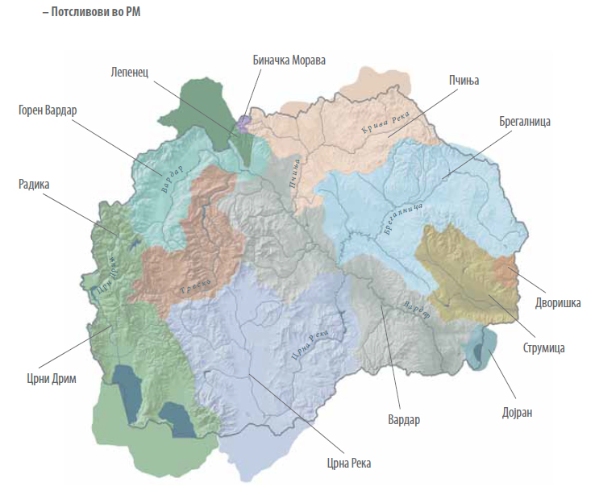
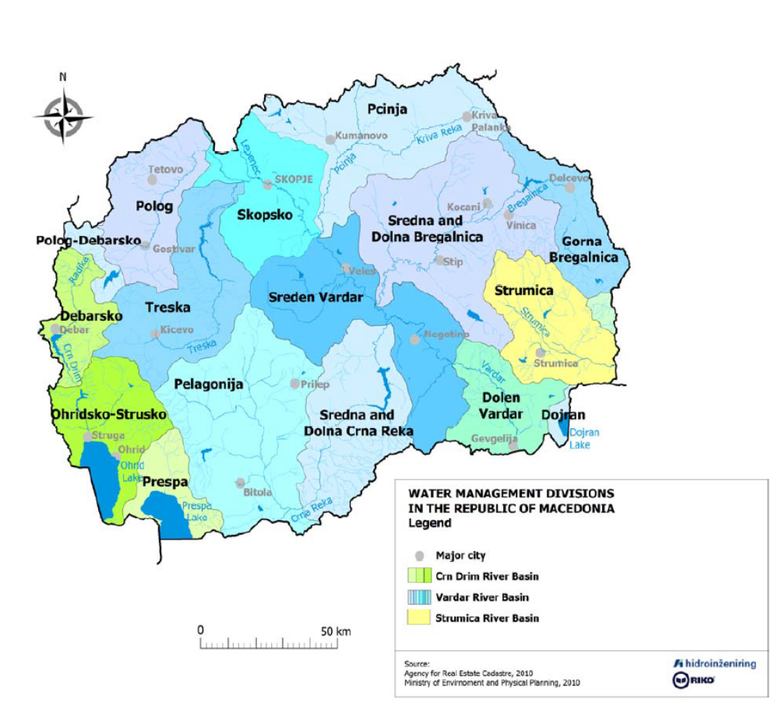
Во МЖСПП има одделениеја за сливовите на: Вардар, Струмица, Црн Дрим . Оперативно АД Водостопанство, ЈВП Стрежево, АД ЕЛЕМ, ЕВН.
Има 16 водостопански подрачја (потслива) : 11 во сливот на реката Вардар, 4 во сливот на реката Црн Дрим, 1 во сливот на реката Струмица, додека мала површина на сливот на Биначка Морава е

Slide 14
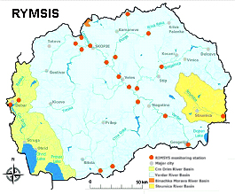
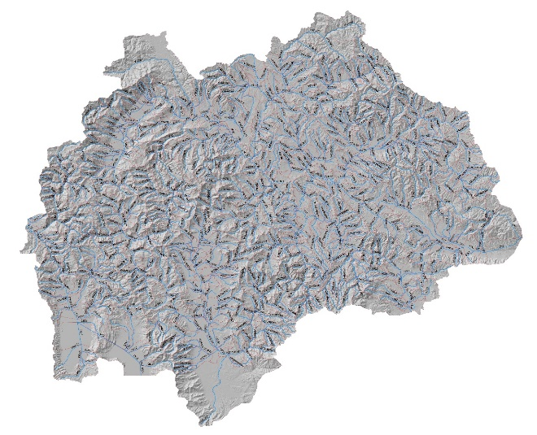
Квалитет на водата – Мониторинг
Мониторинг места – површински води
Албанија – 34+ 6, БИХ – 58, Црна Гора – 44+11,
Србија – 140 , Косово – 51,
Македонија –
Редовна мрежа на УХМР - 20 мерни места (РИМСИС) -
Периодични мерни места во рамки на проекти :
Преспа ПУРС и Преспа ХГС (14+5), + 14 подземни
Брегалница ПУРС – 33 (27+6),
Струмица ПУРС (8+2+1)
Дрим проект– 10 ( 5 површ. + 3 Подз. + 3)
(Strumica 61,Black Drim 141, Vardar 1117

Slide 15
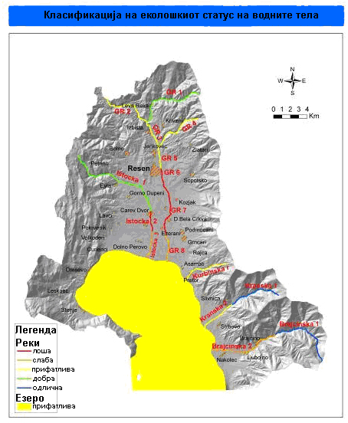
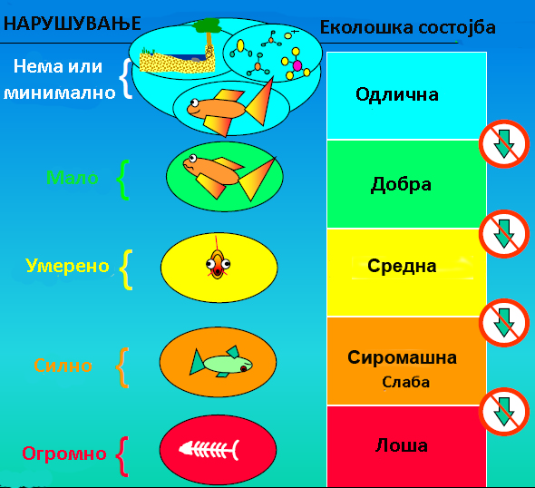
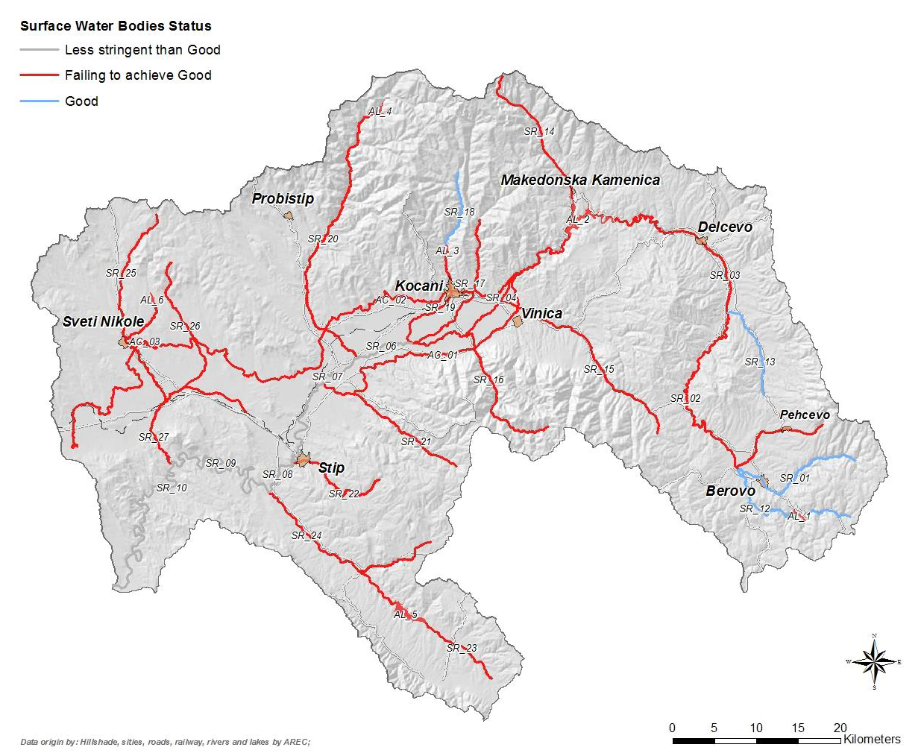
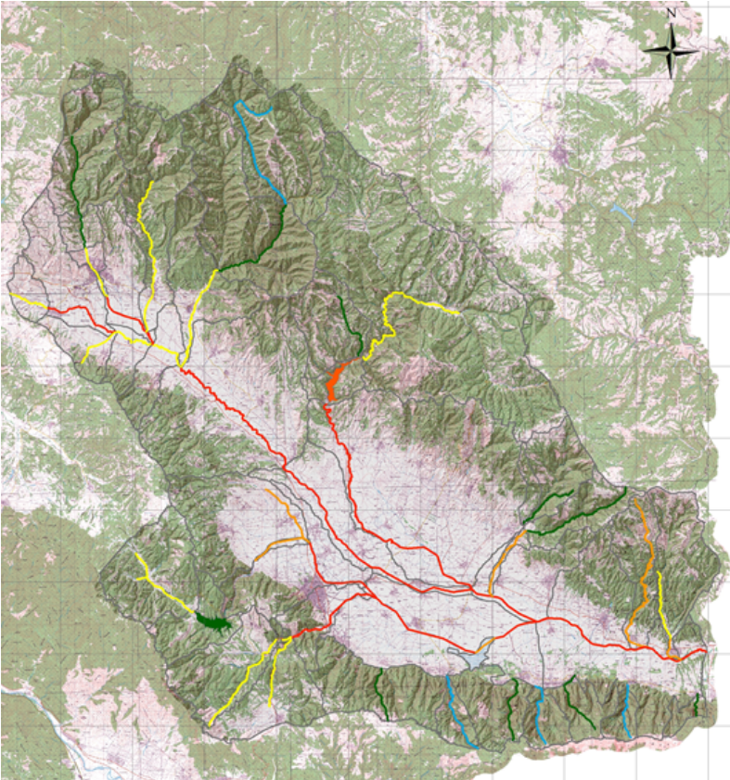

Slide 16
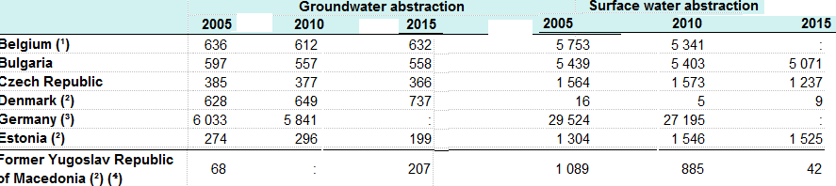
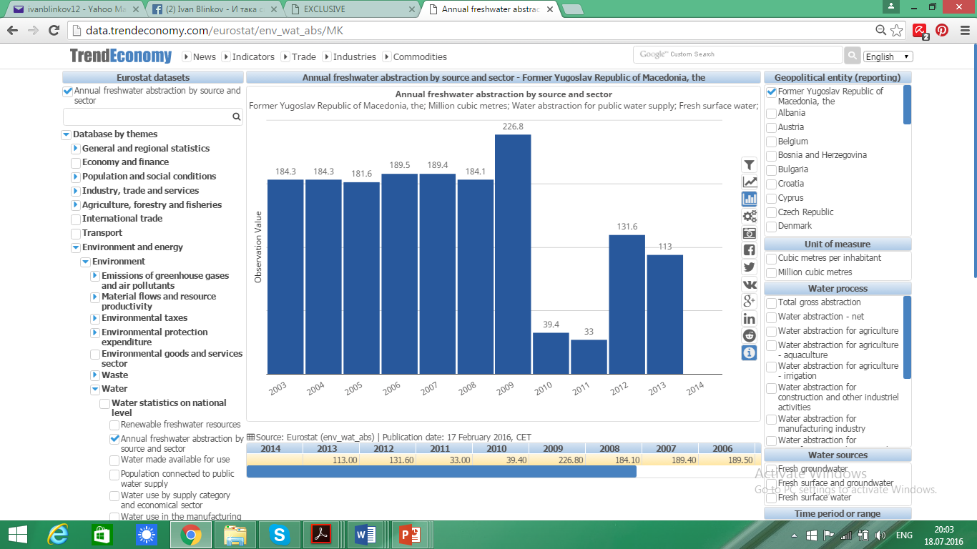
Користење на водите
Вкупната апстракција на свежа вода (површина + подземна) на годишно ниво варира од 109 х10⁶m³ во Црна Гора, 328.9 х10⁶m³ (БИХ),до 3.710 х10⁶m³ (Србија).
% на домаќинства поврзани на систем за водоснабдување
Просечните загуби на вода се многу високи во регионот,
60% во Црна Гора и
55% во Косово*.
Македонија – и до 50%

Slide 17
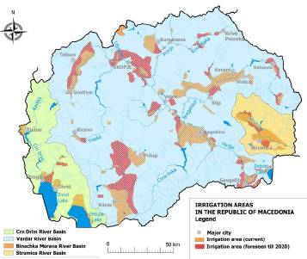
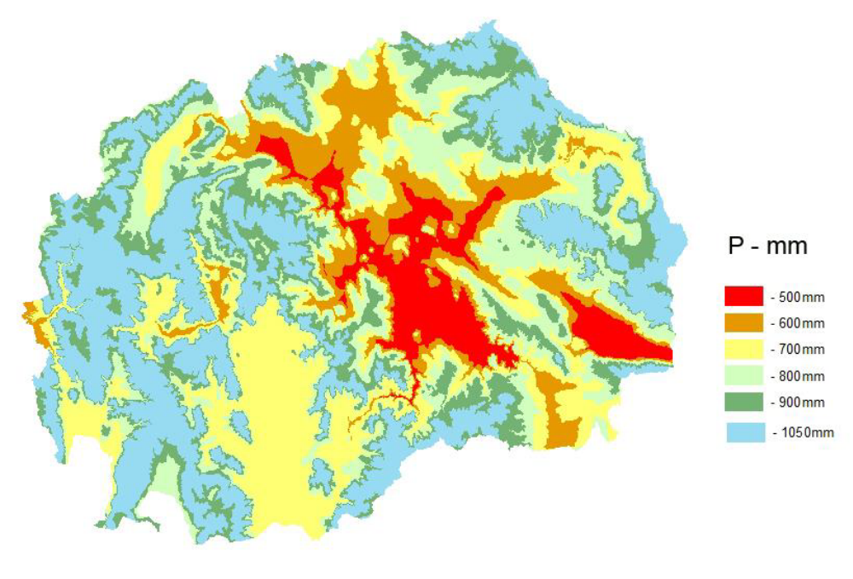
Суши и наводнување
Проблемот со суши е видлив во регионот на ЈИЕ и влијае на земјоделското производство, снабдувањето со вода, како и некои поврзани феномени (шумски пожари, растителни болести).
Тешките суши предизвикаа огромни штети за земјоделството во БиХ и Србија, во 2000, 2003, 2007 и 2011 година.
Огромни области во централниот дел на Македонија, со просечни годишни врнежи <500 mm, се крајно загрозени од сушите и процесот на опустинување како што се и југоисточните делови на Србија.

Slide 18
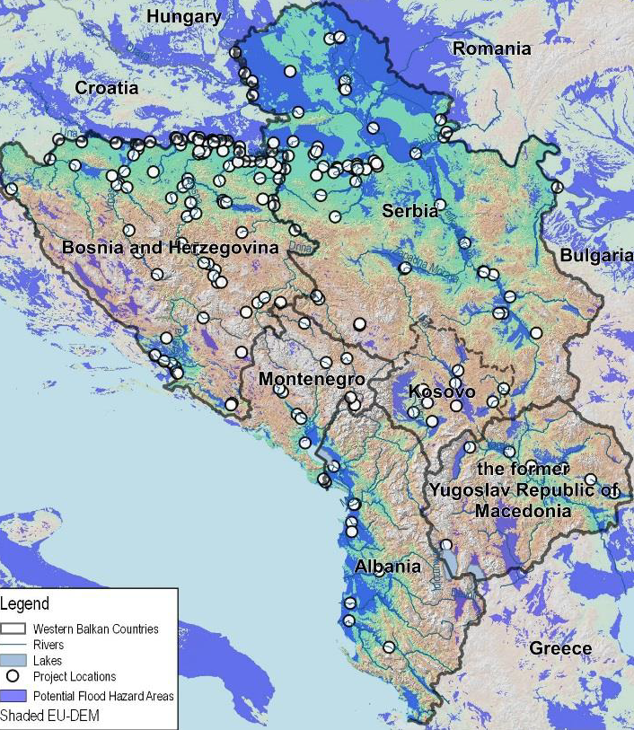
Штетно дејство на водата
Општо земено, регионот на Југоисточна Европа е погоден главно од поројни и речни поплави, како и процеси на ерозија и лизгање на земјиштето.
За време на катастрофални речни и поројни поплави во БиХ и во Србија, во мај 2014 година се загубија 76 животи, 2,6 милиони луѓе беа засегнати , а околу 12.000 km² беа поплавени и предизвикаа вкупна штета и загуба од 3 милијарди евра.

Slide 19
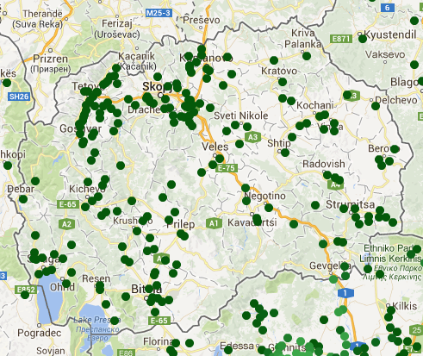
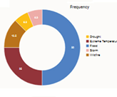
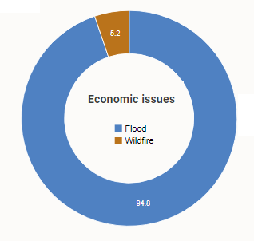
Штети и загуби од речни поплави (поројните не се издввоени)
1962 *- 100-300 милони USD
1979 *- 50- 80 милиони USD
2004 – 15 Милиони евра (МЕ)
2010 - 30-60 МЕ
2013 - 25 МЕ
2015 – jануар-фебруар – 35,7 МЕ
Штети и загуби од поројни поплави
1995 – Неготино/кавадарци – >5 МЕ (1 жртва)
2008 – Радовишко – 3,5 МЕ (3 жртви)
2015 – Тетовско – 25 МЕ (6 жртви)
2016 – Скопско – > 70 МЕ ??? (22-23 жртви)
Џепчишки порој – секоја година поплавува

Slide 20
ПОЧВА
Само РМ има воспоставено информативен систем за почви – МАКСОИЛ 2015
Повеќето земји во регионот имаат дигитализирана почвена карта за целата територија, а некои од нив имаат дигитална почвена карта само за мал дел од територијата.
Функционалнен систем за мониторинг на почвата во земјите од ЈИЕ, сè уште не е воспоставен. Системите за известување за мониторинг на квалитетот на почвата во БиХ се во процес на воспоставување во согласност со индикаторите на ЕЕА и барањата на EIONET. Во Црна Гора, на пример, постојат два вида мониторинг на почвата: следење на контаминацијата на почвата од опасни материи и следење на квалитетот на почвата. Косово* сè уште нема развиено систем за мониторинг на почвата и затоа недостасуваат податоци за квалитетот на почвата. Во Македонија не постои систем за мониторинг на почвата
Главните процеси поврзани со губење на почвата и деградација на почвата во земјите / териториите на ЈИЕ се следните: деградација на физичките својства на почвата, хемиски (салинизација, киселост и дефицит на хранливи материи), биолошка деградација и губење на почвата (поради ерозија на почвата и лизгање на земјиштето)

Slide 21
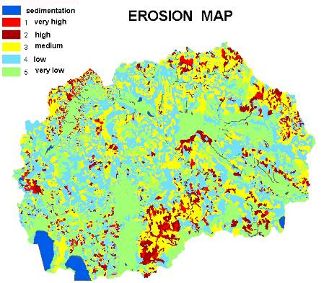
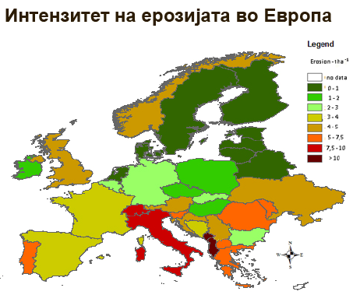
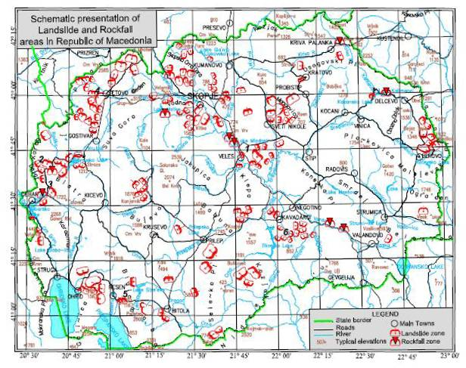
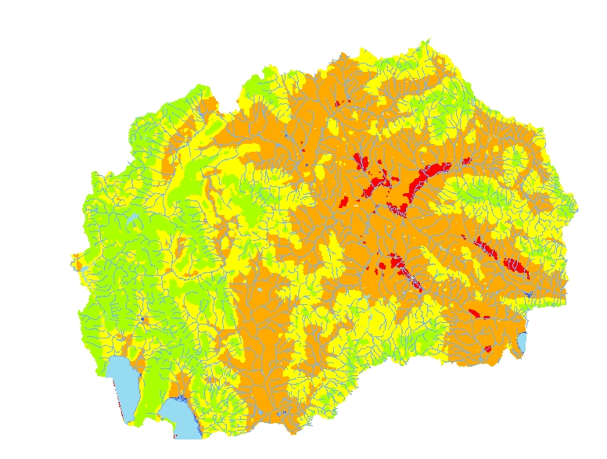
Содржина на органска материја во почва (подзмена и надземна) ЅОМ

Slide 22
Евалуација на главните трендови и недостатоци во управување со природните ресурси

Slide 23
Најголем дел од шумите (63,4%) се нискостеблени шуми, додека околу 30,4% се високи шуми.
Вкупна дрвна маса е 75.939.571 m³ или 82.1 m³ / ha и вкупен годишен прираст е 1.616.782 м3 или 2.02 м3 / ха., и е најнизок во регионот .
ОД вкупните шумски производи, дрвото за огрев учествува со учество од 80 до 85%.
Шумите во државна сопственост се 89,1%, додека нивниот дел од вкупната дрвна маса е 92,2%. Шумите во приватна сопственост се 10,9%.
Последната инвентаризација на шумите е направен во 1979 година и тоа е огромен проблем во добивањето релевантни податоци.
Огромни потенцијали за одржлива употреба на НДШП и услуги кои сеуште не се искористени.
Нема заштитни шуми
Пожарите и бесправните сечи се голем проблем но и закана и за почвата и водите
Правната рамка за шумарството е усогласена со ЕУ, но главниот проблем е фазата на имплементација.
.

Slide 24
Се спроведува План за управување со речниот слив за сливот на Преспанското Езеро, кој е потслив на Црн Дрим: 2 се подготвени Струмица и Брегалница и 1 (Охридски слив ) е во подготовка, а има и нешто а Вардар.
Не постои тековен целосен оперативен мониторинг според РДВ и еколошкиот статус на површинските водни тела на национално ниво сеуште не е дефиниран.
Не постојат точни податоци за годишната побарувачка на вода.
Иако се изградени 106 системи за наводнување на површина од 163.693 ха реално околу 30-40000 ха се наводнуваат . Губитоците на вода во системите за водоснабдување и наводнување се високи, поради различни причини.
Поголемиот дел од постојните структури за одбрана од поплавите беа изградени пред 1980-тите
Нема подготвена претходна процена на ризикот од поплави, карти за ризици од поплави и ризици од поплави, како и план за управување со поплави според директивата за поплави (FD). (СТрумица --- Полог)
Капацитетите за Заштитата од штетно влијание на водата с е минимална, и на национално и на локално ниво, а во МЖСПП скоро никакви.
Според извештајот на (ECRAN), РДВ е транспониран со 70% во рамките на националното законодавство. А пак Директивата за поплави само 14%

Slide 25
Систем за мониторинг на почвата не постои.
Водната ерозија е доминантен вид на деградција и неприфатливите категории на ерозија (I-III) покриваат 36,65% од вкупната државна област.
Поради различни човечки активности, 9.08% од вкупно земјиштето станува непродуктивно за земјоделски, шумски и природни цели.
Запечатувањето на почвата значителен проблем
Според законодавството, релкултивацијата на копиви,каменоломи, депонии, јаловишта е задолжително, но само дел од нив се рекултивирани. Напуштените руднички депонии има насекаде
Почвата како средина за животната средина се третира во рамките на Министерството за животна средина и просторно планирање (МЖСПП), каде што во рамките на Управата за животна средина постои единица за почва со ниски капацитети. МЗШВ - земјиштето
Не постои посебен закон за почвата, а делови од оваа материја се третираат во различни закони. Почвата е класично меѓусекторско прашање
Досега постојат различни сродни национални документи, меѓутоа најрелевантните се Националниот акционен план за борба против деградација на земјиштето и опустинувањето, кој е во завршна фаза како и Националниот извештај за Неутрализација на деградацијана на 3емјишѕтео.
.

Slide 26
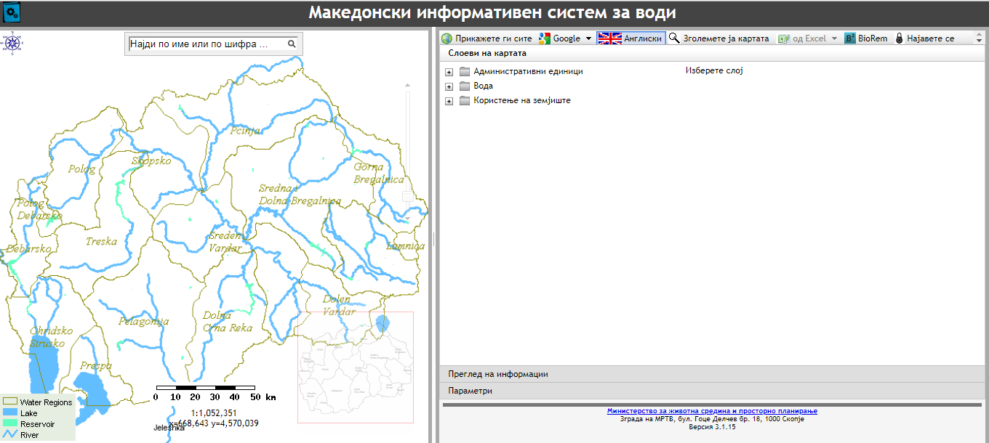
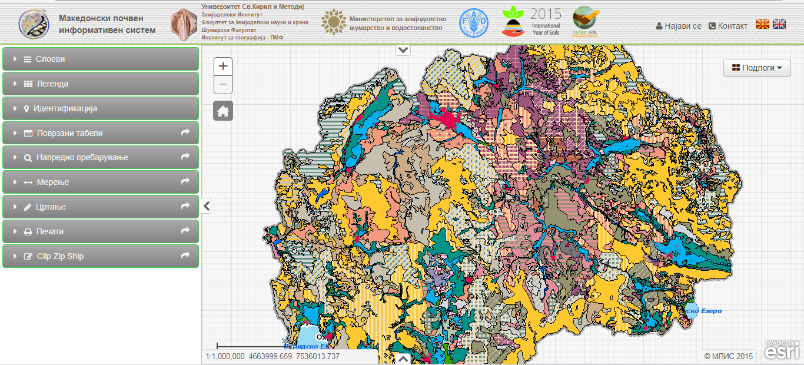
А за шуми MAKFIS !!!
До 2019 – Закон за НИГПП

Slide 27

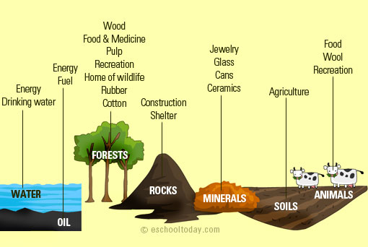
Преглед на политиките на ЕУ за управување со природни ресурси:
шуми , вода и почви

Slide 28
Земјоделство и рурален развој / IPARD – 3 долгорочни цели: климатските активности, избалансиран територијален развој и остварливо производство на храна.
2 столба - Столб 1, "Мерки за поддршка на пазарот и приходите" и Столб 2, "Рурален развој". Вториот столб главно дава директни средства за шумите.
Два вида интервенции: директни плаќања и пазарни мерки. Директните плаќања (70% од вкупната буџетска потрошувачка) имаат за цел директно да придонесат за приходот на фармата., а 30% од на трошоци за подобрување на животната средина Финансирањето се нуди во врска со шест приоритетни области меѓу кои следните две се најрелевантни за шумите: приоритет 2 - подобрување на одржливоста и конкурентноста на сите видови земјоделство и промовирање на иновативни технологии за земјоделство и одржливо стопанисување со шумите; и приоритет 4- обновување, зачувување и подобрување на екосистемите поврзани со земјоделството и шумарството).
Од земјите се бара да развијат сопствени програми за рурален развој каде приоритетните мерки треба да бидат избрани и прикажани. Во однос на вториот столб, сите програми за рурален развој се законски обврзани да трошат 30% од средствата за аспекти на животната средина и климатските промени. Ова е важно за шумите, бидејќи се однесува на пр. директно на шумарските мерки, областите на природни ограничувања и директивите за птици и хабитати (Natura 2000).

Slide 29
Стратегијата за шумите на ЕУ, е објавена во 2013 година. Оваа стратегија има осум приоритетни области:
  Поддршка на нашите рурални и урбани заедници.
  Поттикнување на конкурентноста и одржливоста на индустриите на ЕУ базирани на шуми, био-енергија и пошироката зелена економија.
  Шумите во клима која се менува.
  Заштита на шумите и подобрување на екосистемските услуги. Подобрување на базата на знаење
  Какви шуми имаме и како се менуваат?
  Нови иновативни шуми и производи со додадена вредност. Поттикнување на координацијата и комуникацијата
  Работејќи заедно за кохерентно управување и подобро разбирање на нашите шуми.
  Шумарството од глобална перспектива.
  Друго -
  Здравје на растенијата и репродуктивен материјалот,
  Натура 2000
  Трговијата со производи од дрво...........

Slide 30
ЕУ политики и инструменти поврзани со водата
Рамковната директива за води 2000/60/EC (РДВ) беше усвоена во 2000 година и е надополнета со други, поспецифични т.н. “ Директиви – ќерки “ како што се: Директивата 2007/60 / ЕЗ за поплави, Директивата за подземните води, Директивата за водата за капење, Директивата за вода за пиење, Директивата за третман на урбани отпадни води, Директивата за нитрати.......
Политики и инструменти поврзани со почвата во ЕУ
Во 2006 година Европската комисија ја усвои својата Тематска стратегија за почви (COM 2006/231) која вклучуваше и предлог за Рамковна директива за почви. Сепак, земјите-членки не се согласија со ова законодавство и во април 2014 година Комисијата одлучи да го повлече својот предлог.
Една неодамнешна студија (Frelih-Larsen et al. 2017) заклучува дека како и за шумската политика, голем број клучни легислативи на ЕУ имаат влијание врз почвата, на пр. столб 1 и 2 од регулативите за рурален развој, Стратегијата за шумите на ЕУ, Директивата за нитрати, законодавството на Натура 2000, Рамковната директива за вода итн

Slide 31
Состојба во врска со Директива за поплави ( ECRAN report 2013) | Закон за води
 | Транспонирање | Имплементација
Административни поставеност - идентификација на надлежниот орган (член 3) |  | 
Опис на поплавите кои се случија во минатото и коишто имаат значителни негативни влијанија врз здравјето на луѓето, животната средина, културното наследство и економската активност (член 4) |  | 
Проценка на потенцијалните негативни последици од идните поплави за човековото здравје, животната средина, културното наследство и економската активност (член 4) |  | 
Подготовка на мапи за опасности и ризици од поплави (член 5) |  | 
Воспоставување на соодветни цели за управување со ризикот од поплави (член 7 |  | 
Воспоставување мерки за постигнување на соодветни цели за управување со ризикот од поплави (член 7 |  | 
Воспоставување на соодветни чекори за координирање на примената на Директивата 2007/60 / ЕЗ и Директивата 2000/60 / EG (член 9) |  | 
Објавување претходна проценка на ризик, мапи за ризици од поплави и мапи за ризици од поплава, планови за управување со ризикот од поплава, ставајќи им достапни на јавноста (член 10) |  | 
ПОРП – Струмица, ПУП - подготовка Полог,

Slide 32
Препораки за интегрирано управување / меѓусекторска соработка на секторите за шуми, вода и почва во државата

Slide 33
Осум главни заеднички аспекти
(1) Недоволен развој на секторот базиран на шумите и природните ресурси
(2) Неконтролираното користење на земјиштето треба да се регулира
(3) Екосистемските услуги имаат голем потенцијал
(4) Бизнис околината треба да се зајакне
(5) Приватните сопственици на земјиште да бидат активирани
(6) Отпорноста е интегрален концепт за користење на природните ресурси
(7) Институционалната рамка има потреба од интегрирана и координирана поддршка
(8) Капацитетите и образованието се вредни за инвестирање

Slide 34
(1) Насоки за развој на секторот природни ресурси
Шумарскиот сектор треба да се разбере во поширока дефиниција сектор заснован на шуми, кој ги вклучува и фазите од примарнат преработка на дрво и НДШП, обезбедување на екосистемски услуги, но исто така и секундарни и терциј. активности
Зголемување на профитабилноста на шумските претпријатија (рационализирање на административните и управувачките структури; зајакнување на одговорноста на персоналот, награди за успех, инвестиции во шумската инфраструктура и технологија, посилен премин кон стратегии за адаптивно управување и премин од квантитет кон квалитет
Подобрување на базата на знаења за управување со шумите, почвата и сливот: современи инструменти за следење се предуслови за одржливо управување со шумските ресурси.
Градење на нови можности за создавање на вредност:. Користењето на големи количини на дрво може да се надминат со нови биоенергетски стратегии, Новите трендови како што се озеленувањето на општеството, здравата храна или еко-туризмот можат да создадат големи можности за диверзификација на секторот, но имаат потреба од стратешка и политичка поддршка и бараат национални и меѓународни инвестиции во меѓусекторски пристап.

Slide 35
(2) Нови пристапи за планирање на користењето на земјиштето
Подобрување и усогласување на просторното и урбанистичкото планирање: неконзистентно урбанистичко планирање, разделени одговорности, слабо спроведување на правилата и регулативите и несоодветно користење на земјиштето создаваат долготрајни влијанија врз одржувањето на соодветните почвени и екосистемски квалитети
Инвестирање во инструменти за управување со природните ресурси, како што се мултифункционални планови за шумите, планови за управување со ризиците од поплави, карти за опасност и ризици од поплави, почвени карти и хармонизирани системи за мониторинг, општо вклучувајќи хармонизирана методологија за утврдување на загубата на почвата и на регионално ниво.
Рекултивација на загадени локалитети - реализација со свои средства ил со меѓународна помош
Намалување на напуштањето на земјиштето: Инвестициите во руралните области се клучни за одржување на капацитетите на ресурсите и на луѓето во регионот. Европските програми како што е IPARD создаваат можности за поддршка,
Поддршка на модерните комуникациски технологии и инфраструктура за веб-пристап во руралните средини за интегрирано планирање на шумски, почвени и водни ресурси.

Slide 36
(3) Екосистемски услуги како улога за интегрирано користење на природните ресурси
Креирање на меѓусекторски платформи за креирање политики и донесување одлуки: фрагментираното донесување одлуки не одговара на интегритетот на екосистемите и на нивните услуги. Ако шумите, водата и почвата се поделени во политички и административни одговорности, интегрирано управување со природните ресурси е невозможно. Новите начини на управување со природни ресурси, како што се меѓуминистерските форуми за размена, регионалните, меѓунационалните форуми за екосистемски пристап и интегрираните алатки за планирање на терен, можат да поттикнат подобра интеграција и да помогнат во намалувањето на несоодветни стимулации за користење на земјиштето и природните ресурси.
Да се истражат нови начини за маркетинг и плаќање на екосистемските услугите: да се добијат средства за поттикнување на екосистемските услуги треба да се генерираат приходи од приватна и од државна страна. Треба да се бараат механизми за поддршка на маркетингот на екосистемските услуги на пазарот, како што е еко-туризмот, заштитата на претприемништвото и инструментот за обезбедување на одржување на непрофитабилни услуги и јавни добра (како што се вода или биолошка разновидност). Инструментите на ЕУ, како што е Натура 2000, се вредни за следење и важни за усогласување.
Да се најде соодветно зонирање на екосистемските услуги: дефинирањето на жешки точки за специфични услуги за екосистемските услуги може да го поддржи соодветниот механизам за планирање и насочено и ефикасно финансирање на целните потреби и стоки.

Slide 37
(4) Кон ново ниво на развој на бизнисот
Подобрување на спроведувањето на законот и правната сигурност: за секоја економска активност зачувување на правните стандарди, сигурноста на инвестициите и правната сигурност е од фундаментално значење за неговата имплементација. Суштинска е борба со бесправмни активности , неправилно менување на легалните прописи честопати се одвиваат рака за рака со корупцијата што го попречува стимулот за иницијативата и инвестициите.
Да се развијат капацитети и стратегии за не-примарните сектори: зголемениот надзор над природните ресурси како главен двигател на новата економија подразбира дека постојат многу можности за создавање на вредност. Вертикалната соработка меѓу потсекторите, новите брендови за производи со додадена вредност, наместо извоз на суровини, може да помогне да се направат природните ресурси локомотива на биоекономијата во регионот, вклучувајќи ги и преработените и напредни производи од дрво при обидот да се постигне задржување на работна сила и капацитетите во регионот
Креирање средина за стимулирање на бизнисот: малите и средните претпријатија се токму 'рбетот на денешните општества. Клучот е дека административните оптоварувања не треба да го запрат таквиот развој, туку да нудат програми за создавање бизнис, особено во руралните средини. Ова подразбира хоризонтална и вертикална соработка заедно со синџирите на вредности, здруженија за производство-процесор и маркетинг кластери кои се атрактивни на национално ниво, но исто така и на регионално ниво и на ниво на ЕУ.

Slide 38
(5) Приватните сопственици на земјиштето во фокусот
Поддршка за организирање на приватните сопственици на земјиште: примерите покажуваат дека посилната организација на сопственици на земјиште води до зголемување на мотивацијата за правилно управување со земјиштето и според дадени стандарди. Соработката може да помогне да се надминат маргиналните групи на индивидуалните сопственици во однос на капацитетите и потенцијалите за маркетинг, да се залагаат за нивните интереси и да преземат одговорности за нивната сопственост, но исто така и за општествените придобивки.
Зголемување на износот на активно управувано земјиште: само кога се активираат приватни сопственици на земјиште, можно е да се спроведе процедура на работа на посакуваното земјиште и управување со природните ресурси. Мора да се постават ефективни инструменти помеѓу законодавната и административната моќ и приватното користење на земјиштето (на пример, заеднички форуми, стимулации) за да се обезбеди интегриран допир врз природните ресурси, како што се шуми, вода и управување со почвата.
Новите форми на комуникација што треба да се имплементираат: државата не треба да се крие зад политиката од горе надолу, туку да промовира активна размена со приватните земјопоседници со цел да се постигнат јавни политики. Ова значи дека државните органи знаат кои се приватни сопственици, кои се нивните интереси и каква е потребата да се усогласат со националните стандарди. Важно е да се инсталираат јасни модалитети на комуникација, платформи за размена на засегнатите страни, кои содржат повеќе блиски секторски заедници.

Slide 39
(6) Отпорноста како интегрален концепт за користење на природните ресурси
Да се преземе акција за адаптација и ублажување на климатските промени: стратегиите за климатските промени и инструментите за правилна имплементација се повеќе од работа со документи. Интегрираниот поглед на управувањето со природните ресурси има потреба од оперативни планови кои ќе донесат јасни планови наместо неизвесност. Кампањи за подигнување на свеста (и во јавноста, но и во администрацијата), ните ресурси може да се одржуваат во менување на животната средина.
Развивање на јасни планови за активностите: одговор на климатските промени и поттикнување на отпорноста на екосистемите е контраст со реактивни мерки. Потребно е јасно стратешко планирање како да се намали ерозијата на почвата и како да се намали влијанието на екстремни појави како што се поплави или шумски пожари. Превенцијат..
Создавање на интегрирани, интеркомуникациски мониторинг системи за шумите, почвата и водата, вклучувајќи еколошки статус.
Да се поттикнат инвестициите во водостопанската инфраструктура и стратегии за поголема ефикасност на користењето на водата
Подобрување на примената на науката: двоумењето против новите докази за активно управување со природните ресурси е потешкотија кон пристапите за адаптивно управување. Мора да се постават нови начини за трансфер на научна политика и научна практика за да се надминат добро развиените, традиционални концепти за управување со природните ресурси. Во таа смисла, треба да се бара и олесни новиот интерфејс меѓу академската заедница, администрацијата и практичарите, исто така и со политичка поддршка.

Slide 40
(7) Важноста на институционалната рамка
Да се ​​насочат инструментите на политиките и планирањето на управувањето со природните ресурси
Да се зајакнат синергиите во административните рамки и јасни, неконкурентни надлежности во областа на природните ресурси. Синергиите, најверојатно, ќе доведат до поголема ефикасност на активностите и помалку конкурентни инвестиции во ресурси.
Придобивките од интегрираните природни ресурси треба да бидат видливи за да ги убедат сите засегнати страни вклучувајки и тоа да администрациите да ја зголемат соработката и размената.
Сигурно функционирање на политичкото одлучување и контрола и спроведување на законот
Поддршка на институционалните механизми за борба против незаконската сеча и спроведување на систем за контрола и заштита на активности на нелегална сеча.
Идните активности и развојот на структурите за усогласување со легислативата за води на ЕУ можат да постигнат внатрешни ефекти во однос на поставувањето на агендата, спроведувањето на целите на политиките и позитивни ефекти врз обезбедувањето екосистемски услуги.
Стручните капацитети во администрацијата и институциите можат значително да го поддржат подобрениот пристап до финансирање и соработка во бизнисот, истражувањето и развојот,

Slide 41
(8) Капацитети и образование
Да се обезбеди и намени национално финансирање за образованието и градењето на капацитетите за интегрирано управување со природни ресурси и развивање на модели за кариера на академската заедница.
Градење на капацитетите за спроведување на стандардите на ЕУ и информативни кампањи во рамките на секторите - трансфер на знаење.
Зголемување на капацитетите во администрацијата за УПР за да ги направат соодветни за новите предизвици (на пример, климатските промени, екосистемските услуги, меѓусекторската соработка).
Меѓународно обуки, и воспоставување на нови програми за обука и поддршка на соодветните интегрирани системи за поддршка на одлуките.
Поддршка на новите начини на размена на научни политики кои гарантираат подобро прифаќање на научните наоди во процесот на донесување одлуки и планирање.
Зголемување на свеста во пошироката јавност за придобивките од природните ресурси, можностите што се конотирани, но исто така и непосредните закани (пр. шумски пожари, губење на почвата, квалитет на водата за пиење, поплава, ризик) кои бараат корективни мерки,
Обезбедување услови за соработка со регионалните и меѓународните образовни институции и механизми за финансирање, како и програми за обука и доживотно учење.

Slide 42

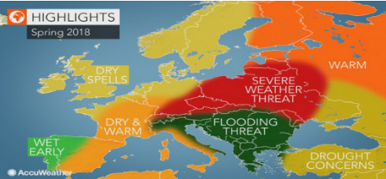
Blagodaram na vnimanieto
Прогноза за ПРОЛЕТТА 2018
Notes:
42

